Slide 1
Optischer Link

Slide 2
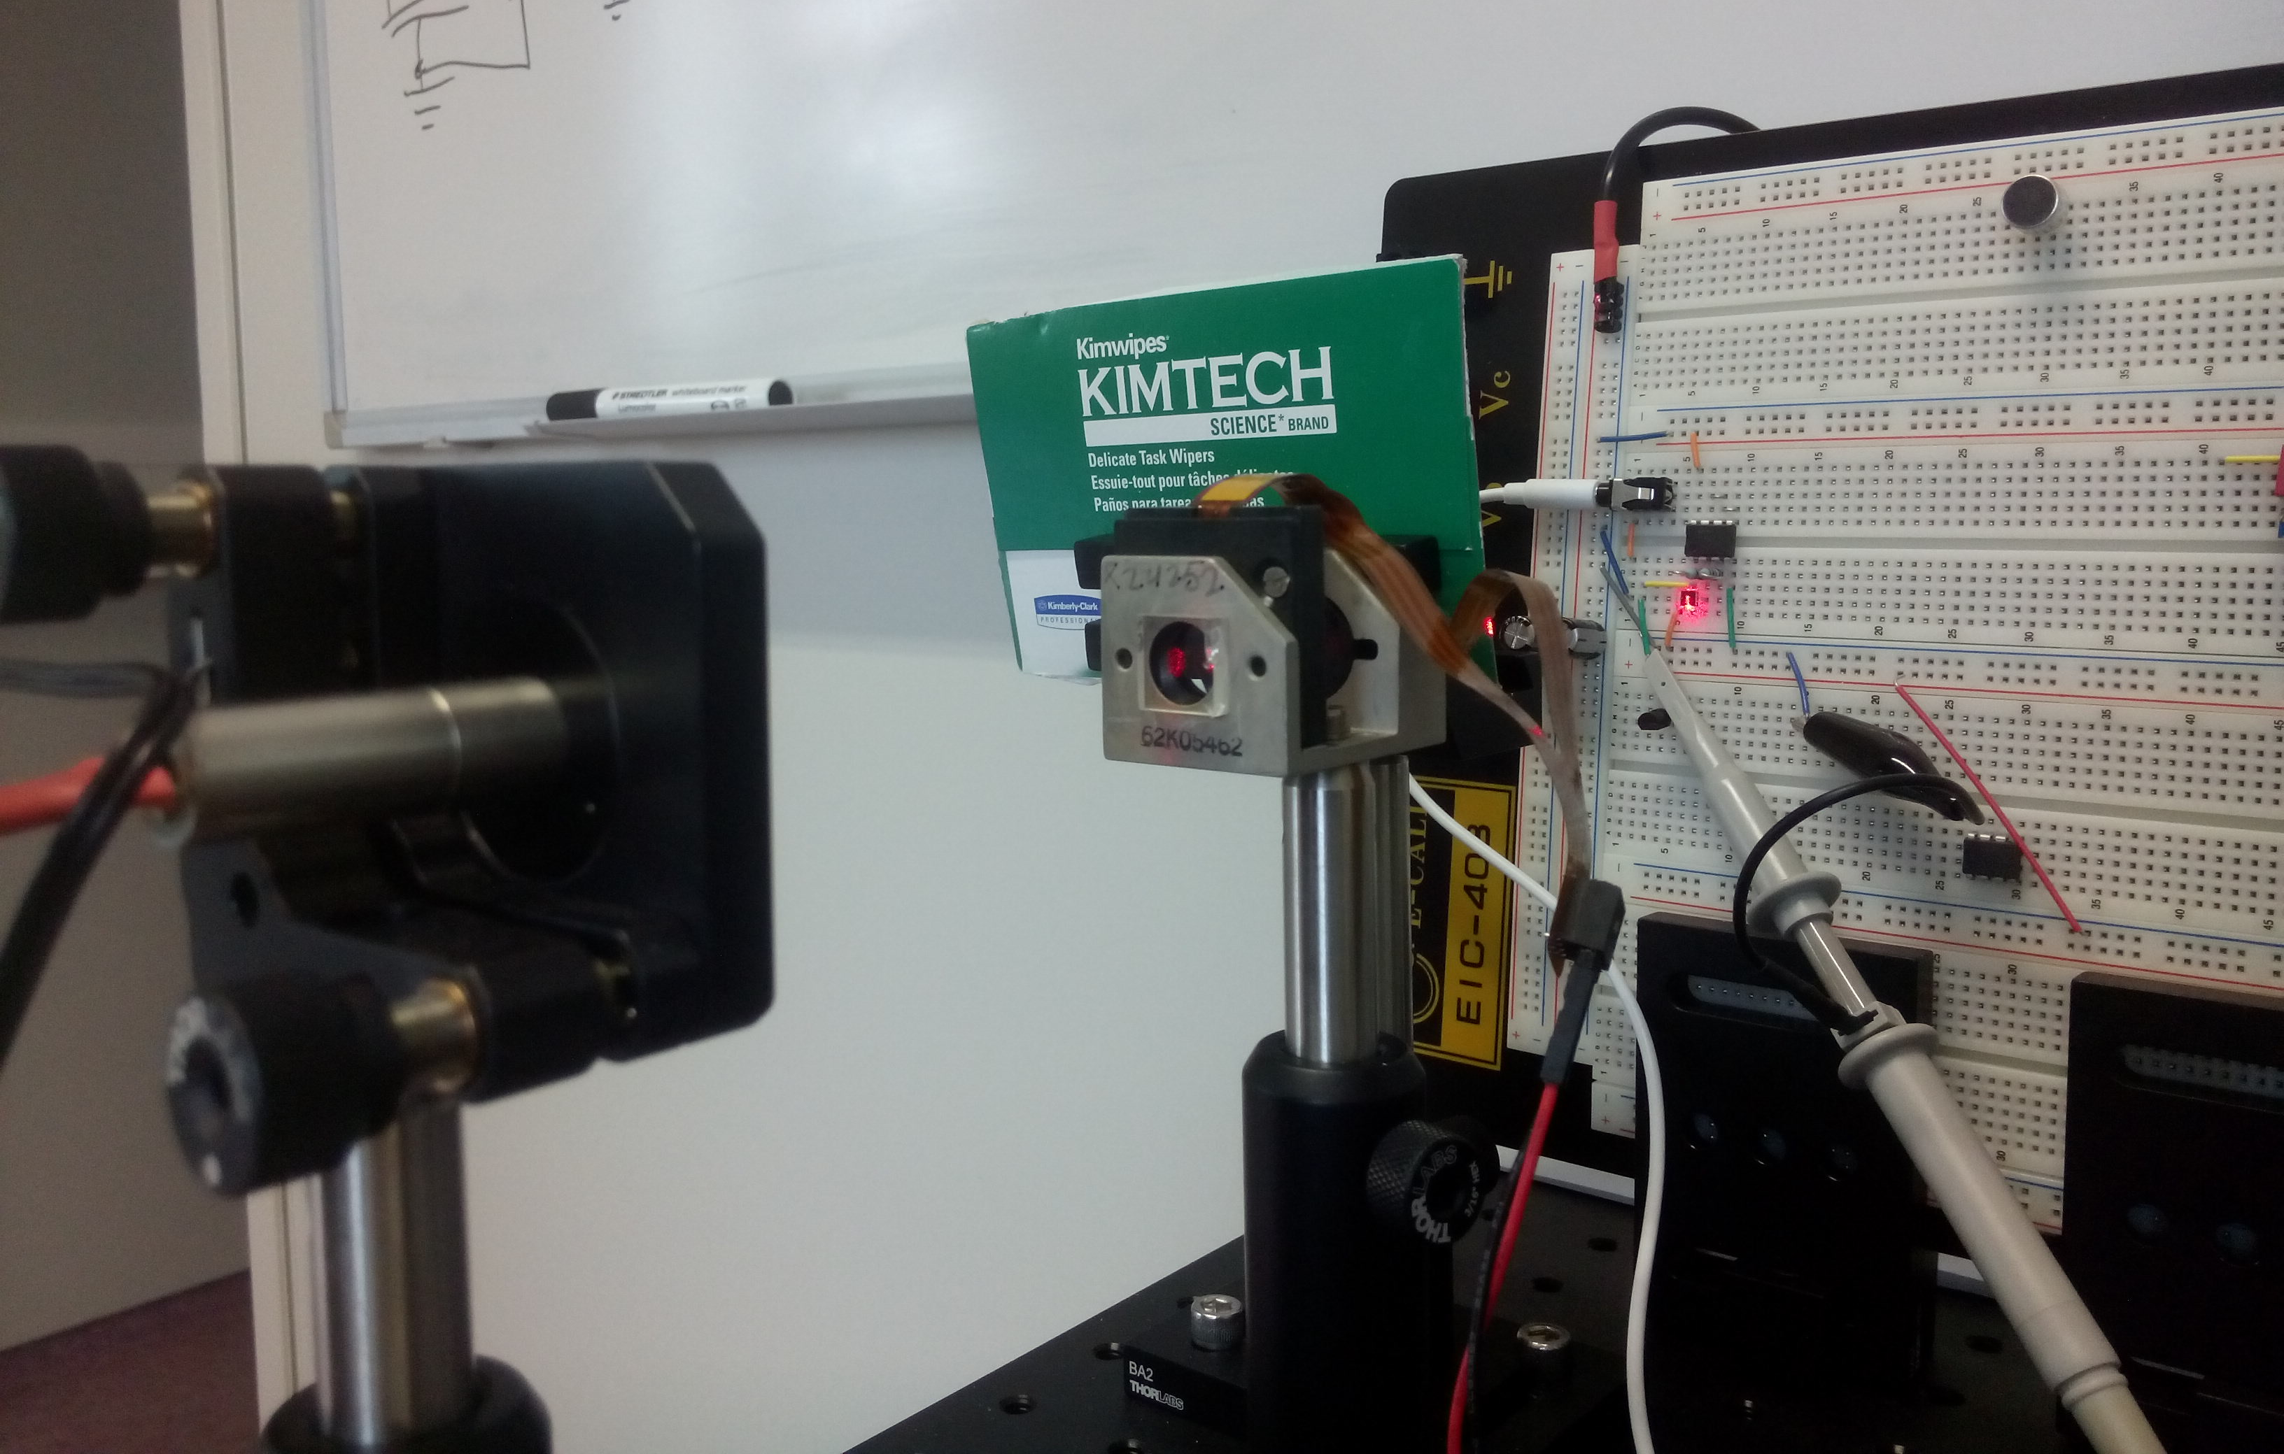
Analoger Link
Ziel:
externe Modulation eines Lasers
mittels LCD-Pixel

Slide 3
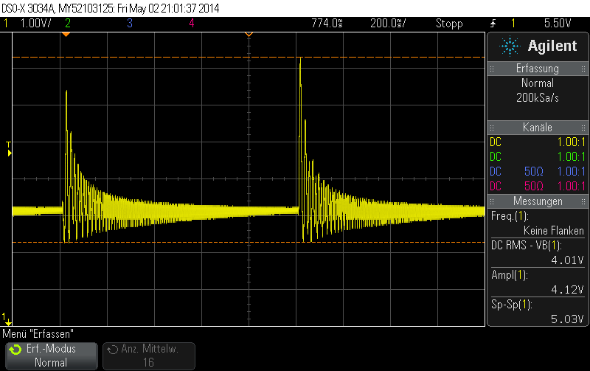
Laser
LCD Pixel
Photodiode
mit Bias
Oszilloskop
Signalgenerator
Sinus 0-1000Hz

Slide 5
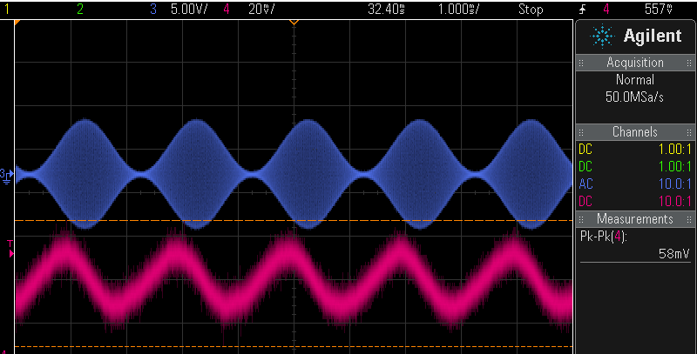

Slide 6
Raphael

Slide 7
UART

Slide 8
10 Hz
toggle
10 Hz
zufällig

Slide 9
4 Hz Software UART
Kevin

Slide 10
Digitaler Link
Ziel:
Direkte Modulation einer Laserdiode

Slide 11
Direkt modulierbare Stromquelle
Kevin

Slide 12
Augendiagramme und weiter Bilder
Raphael

